Slide 1

Foro público:
Mejorando el Desempeño de la Infraestructura en Guatemala
Plan de Inversión
GUATEMALA, AGOSTO 2021

Slide 2

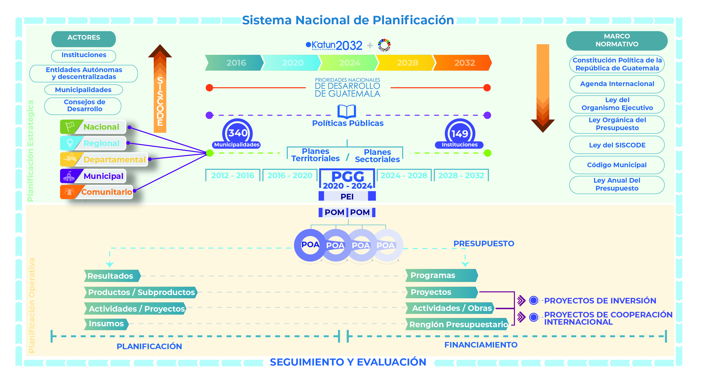

Slide 3








PRIORIDADES NACIONALES DE DESARROLLO
5
INDICADORES
4
INDICADORES
10
INDICADORES
4
INDICADORES
5
INDICADORES
1
INDICADORES
3
INDICADORES
6
INDICADORES
https://pnd.gt/

Slide 4


INTERVENCIONES PARA MEJORAR EL DESEMPEÑO DE LA INFRAESTRUCTURA
ADMINISTRATIVAS
ESTRATÉGICAS
Ley de simplificación de trámites
Ventanilla ágil de la construcción
Reformas al reglamento de la Ley de Contrataciones del Estado
SIPROCODE
Vinculación SIPLAN-SINIP-SICOIN
Promoción de cumplimiento de requisitos legales para garantizar la calidad en la inversión
Infraestructura resiliente (actualización y mejora de la AGRIP)
Infraestructura priorizada en la planificación estratégica PND/PGG
Actualización de PDD y PDM-OT que diagnostica las necesidades a nivel territorial
Política de Pre inversión para fortalecer la formulación de proyectos
Coordinación entre gobiernos locales e instituciones de la administración central
SNIP GT como plataforma para el registro, seguimiento y cierre de proyectos

Slide 5

¿EN QUÉ ESTAMOS?
En el proceso del Sistema Nacional de Planificación, el Marco Programático de País desarrolla la orientación estratégica de las intervenciones públicas, y con ello busca contribuir a la promoción y desarrollo de la inversión privada, para que conjuntamente lleven al desarrollo del país y el cumplimiento de las PND.
Plan Nacional de Inversión: Es el instrumento operativo de mediano plazo que contiene la inversión estratégica para el cumplimiento de la Política General de Gobierno y el Plan Nacional de Desarrollo K’atun, Nuestra Guatemala 2032, de conformidad con el Marco Programático de País.

Slide 6





Inversiones estratégicas para cumplir con los pilares de la PGG
Economía, competitividad y desarrollo
Estado responsible, transparente y efectivo
Desarrollo social
Gobernabilidad y seguridad
Relaciones con el mundo
Escuelas preprimaria y primaria
Institutos básicos y diversificado
Centros de atención permanente y materno infantil
Centros y puestos de salud
Hospitales
Sistemas de agua pluviales, alcantarillado sanitario
Subestaciones eléctricas y de transmisión
Centros turísticos
Infraestructura aeroportuaria
Red Vial
Centros de capacitación
Juzgados de paz
Centros de cumplimiento de condena
Estaciones PNC
Instalaciones deportivas y recreativas
Canchas polideportivas
Aduanas
Sedes diplomáticas en el exterior

Slide 7
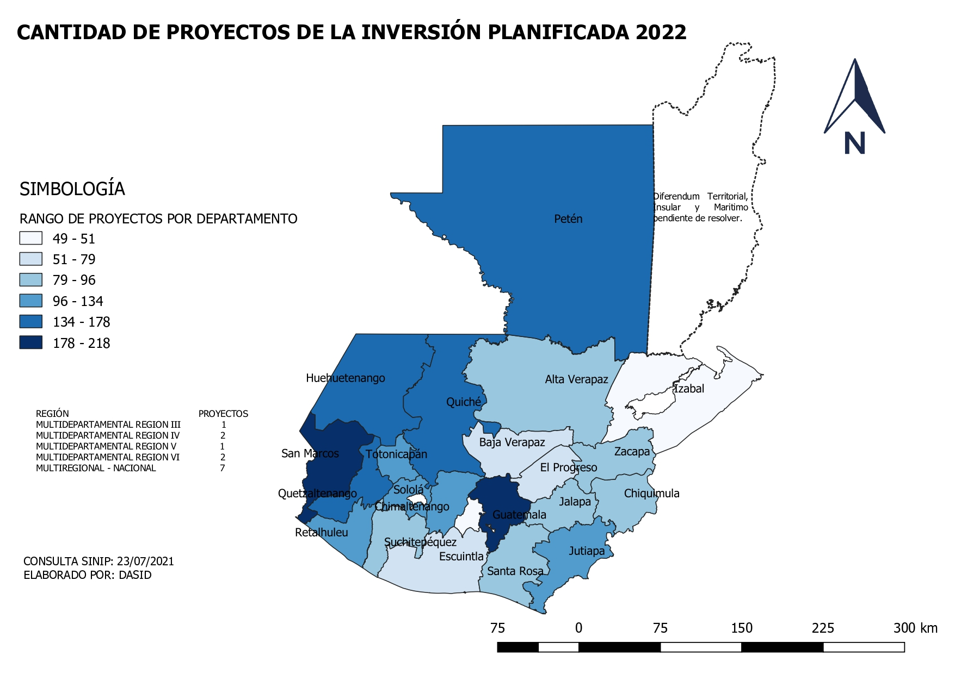

PLAN DE INVERSIÓN
EJERCICIO FISCAL 2022
proyectos
2,562
millones
Q12,209

Slide 8
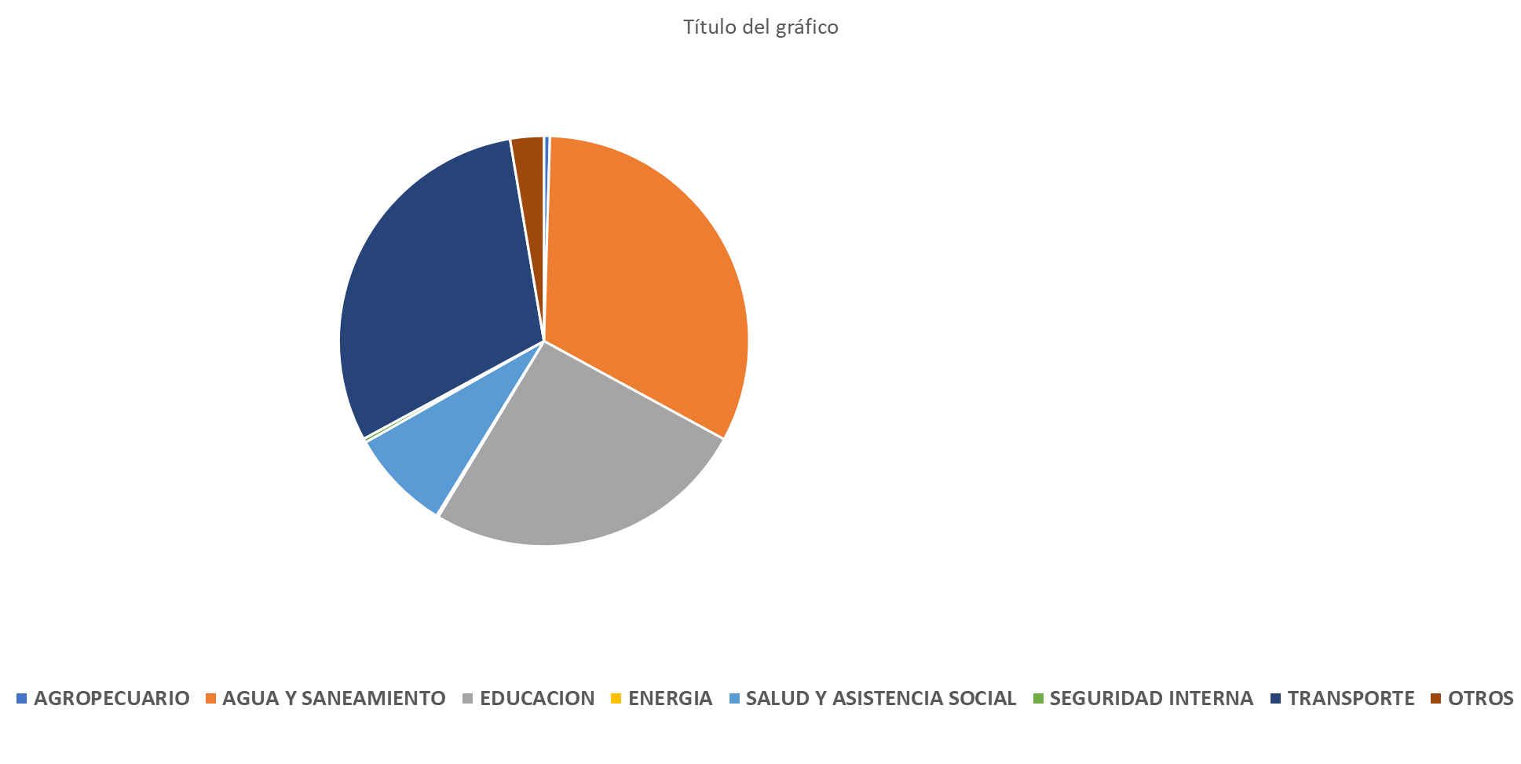
CODEDE, ADMINISTRACIÓN CENTRAL Y DESCENTRALIZADAS
NÚMERO DE PROYECTOS Y MONTOS PLANIFICADOS PARA 2022
PLAN DE INVERSIÓN
EJERCICIO FISCAL 2022
Total proyectos:
2,562
Total Techo:
Q 12,209.01

Slide 9
